Slide 1
Системы обнаружения и предотвращения вторжений

Slide 2
Определения
Система обнаружения вторжений (Intrusion Detection System, IDS) – программно-аппаратное средство, предназначенное для выявления несанкционированных попыток доступа в компьютерную систему или сеть либо несанкционированного управления ими.
Система предотвращения вторжений (Intrusion Prevention System, IPS) - активные средства информационной защиты, которое не только обнаруживают, но и защищают от вторжений и нарушений безопасности.

Slide 3
Функции IDS/IPS
Мониторинг и сбор информации из различных точек защищаемой сети
Анализ информации на предмет обнаружения
попыток неавторизованного доступа
сетевых атак на уязвимые сервисы и системы учёта/контроля пользователей
доступ к файлам локального компьютера или сети,
активность вредоносного ПО (вирусов, троянов, червей)
Фиксация инцидентов в журналах
Блокировка подозрительных процессов или сетевых подключений
Оповещение администратора

Slide 4
Методы обнаружения вторжений
Анализ сигнатур (signature-based)
Выявление аномального поведения системы (anomaly-based )
Детекторы аномалий протоколов
Контроль поведенческого профиля
Метод, основанный на политике безопасности, принятой в организации (policy-based)

Slide 5
Метод сигнатур
Сигнатурные методы позволяют описать атаку набором правил или с помощью формальной модели, в качестве которой может применяться символьная строка, семантическое выражение на специальном языке и т.п.
Реализация метода:
Создается и ведется база данных сигнатур для известных атак
В результате анализа происходит сопоставление регистрируемой последовательности событий известным сигнатурам атак.
В случае соответствия выдается сигнал о попытке вторжения.

Slide 6
Преимущества метода сигнатур
Системы на основе этого метода очень быстры, т.к. не проводится полный анализ пакета
Довольно легко написать, понять и настроить правила
Фантастическая поддержка компьютерного сообщества в быстром производстве сигнатур
Анализ, основанный на сигнатуре, точно и быстро сообщает, что в системе все нормально (если это действительно так), поскольку должны произойти некие особые события для объявления тревоги.

Slide 7
Недостатки метода сигнатур
Чем больше сигнатур проверяется, тем медленнее работает система
Распознаются только известные атаки, небольшие изменения в атаки приводят к невозможности ее обнаружения
IDS/IPS, использующие только сигнатурный анализ, не в состоянии проникнуть в содержимое зашифрованных пакетов, а значит, атаки становятся невидимыми для системы
Обязательное обновление базы данных для получения сигнатур новых атак

Slide 8
Обнаружение аномалий
Основной постулат обнаружения аномалий состоит в том, что атаки отличаются от нормального поведения
Суть этого метода заключается в том, что устанавливаются стандартные требования поведения протокола, конкретного узла или сегмента сети и проверяется отклонение от этих требований.

Slide 9
Детекторы аномалий протоколов
Проверка трафика на соответствие стандартам RFC
Например: • отсутствие ответа SYN-ACK на запрос TCP SYN; • отсутствие ответа в виде UDP-пакетов на отправленные UDP-пакеты; • отсутствие ответов на ICMP-запросы или запросы, переданные с использованием других протоколов.
Положительные стороны :
снижает вероятность ложных срабатываний, если протокол точно определен;
позволяет жестко увязать образец с атакой;
позволяет улавливать различные варианты на основе одной атаки;
позволяет обнаружить случаи нарушения правил работы с протоколами.
Отрицательные стороны:
если стандарт протокола допускает разночтения, то вероятен высокий процент ложных срабатываний.

Slide 10
Контроль поведенческого профиля системы
Данная группа методов основана на построении профиля поведения системы в течение некоторого периода обучения, при котором поведение системы считается нормальным. Детекторы аномалий создают профили, которые включают различные параметры системы, с интервалами допустимых значений. Отклонение от нормального поведения указывает на наличие несанкционированной деятельности.

Slide 11
Контроль поведенческого профиля системы
Отслеживаемые параметры:
Числовые параметры. Например, объем трафика – количество переданных данных по различным протоколам, число файлов, к которым осуществляется доступ, загрузка процессора на устройства, загрузка памяти и т.п.
Категориальные параметры. Например, для SMTP или FTP имена каталогов доступа, типы фиксируемых ошибок, протоколы, используемые для определенных портов и т. д.
Параметры активности. Например, число установления TCP соединений в ед. времени, число обращений к файлам или соединений за ед. времени и др.

Slide 12
Метод выявление аномального поведения системы
Положительные стороны
Позволяет выявлять неизвестные атаки, т.к. обнаруживает неожиданное значение какого-либо показателя
Детекторы аномалий могут создавать информацию, которая в дальнейшем будет использоваться для определения сигнатур атак.
Недостатки
Не может точно определить атака это или нет, скорее сообщает, что происходит что-то подозрительное
Вероятность получения ложных сообщений об атаке является гораздо более высокой, чем при других методах
Если невозможно описать шаблон типичного поведения системы, то этот метод не способен обнаружить атаки

Slide 13
Метод, основанный на политике
Суть метода – написание правил сетевой безопасности в терминах распределения доступа.
Положительные стороны
Позволяет выявлять неизвестные атаки, т.к. обнаруживает отход от правил
Недостатки
Трудоёмкость создания базы политик

Slide 14
Типы IPS
Сетевые системы предотвращения вторжений (NIPS, от англ. Network intrusion prevention system) – анализируют сетевой трафик по данным сенсоров, расположенных в ключевых узлах сети
Системы предотвращения вторжений на уровне хоста (HIPS, от англ. Host-based intrusion prevention system) – обнаруживают вторжения посредством специальной службы, которая анализирует системные запросы, журналы активности приложений, изменения файловой системы и другие процессы, происходящие на уровне хоста

Slide 15
Сетевые IPS
Сетевые IPS собирают информацию из самой сети, как правило, посредством захвата и анализа пакетов, контролируют сетевой трафик и обнаруживают попытки злоумышленника проникнуть внутрь защищаемой системы или реализовать атаку «отказ в обслуживании».
Основная задача – защита группы хостов сети от возможных атак.

Slide 16
Архитектура IPS
Подсистема сбора информации используется для сбора первичной информации о работе защищаемой системы.
Подсистема анализа (обнаружения) осуществляет поиск атак и вторжений в защищаемую систему.
Подсистема представления данных (пользовательский интерфейс) позволяет пользователю(ям) СОВ следить за состоянием защищаемой системы.

Slide 17
Основные компоненты NIPS
Сенсор (агент)
Анализатор (детектор)
Сервер управления
Сервер баз данных
Консоль

Slide 19
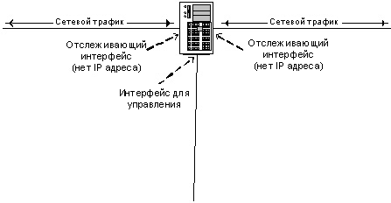
Методы размещение сенсоров
Метод подключения в разрыв сети обеспечивает полный контроль всего трафика, проходящего через контролируемую точку. Линейный режим (In-line mode) Недостатки: Единая точка отказа. Задержки при прохождения трафика через устройство.

Slide 20
In-line устройство
Прозрачное (не имеет MAC и IP адресов портов в сегменте)
Производительность как у коммутатора, но не использует таблицы коммутации/маршрутизации
Проверяет ВСЕ пакеты, проходящие через него
Проверяет ВЕСЬ пакет
Отслеживает потоки/сессии
Принимает меры в реальном времени (блокировка, ограничение скорости и т.д.)
Блокирует DoS и DDoS атаки
Может обнаруживать любой тип трафика – разрешенный трафик, шпионские приложения, P2P и т.д.
Может применять фильтры, аналогичные фильтрам межсетевого экрана

Slide 21
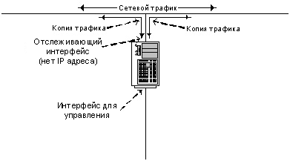
Методы размещение сенсоров
Метод перенаправления предполагает установку сенсора (или нескольких сенсоров) для поиска подозрительного трафика в потоке данных. Проверяемый поток направляется на сенсор с зеркальных портов коммутатора или дублируется другими доступными средствами. Пассивный режим (passive operation) Недостатки: Жесткие требования к сопряженному оборудованию. Возможен пропуск атак одиночными пакетами.

Slide 22
Размещение сенсоров
Между маршрутизатором и межсетевым экраном
В демилитаризованной зоне (DMZ)
За межсетевым экраном
У сервера удаленного доступа
На сетевой магистрали
В ключевых сегментах внутренней сети
В удаленных офисах

Slide 23
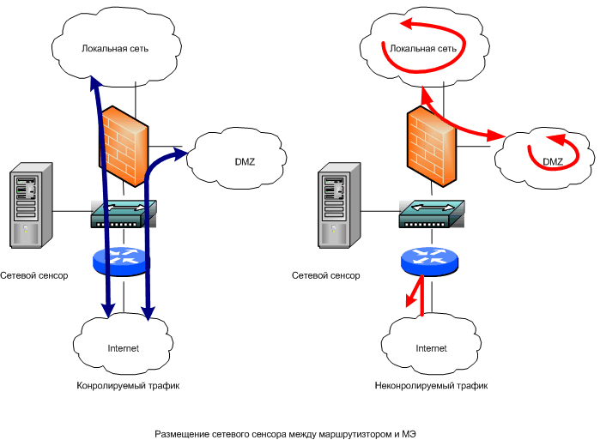

Slide 24
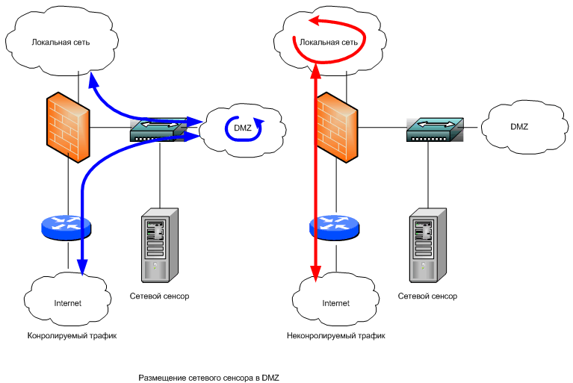

Slide 25
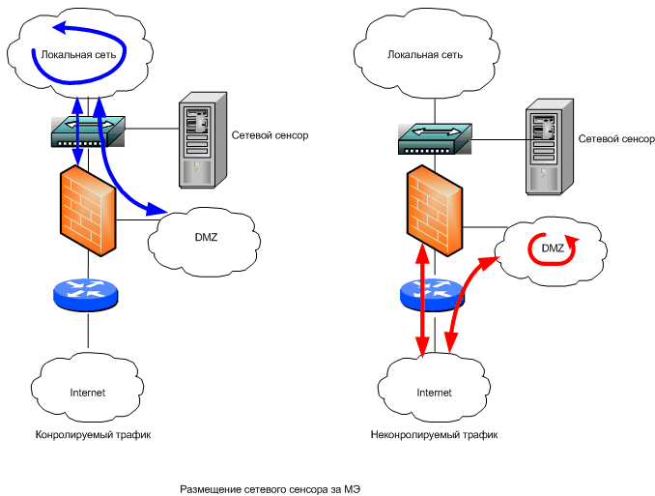

Slide 26
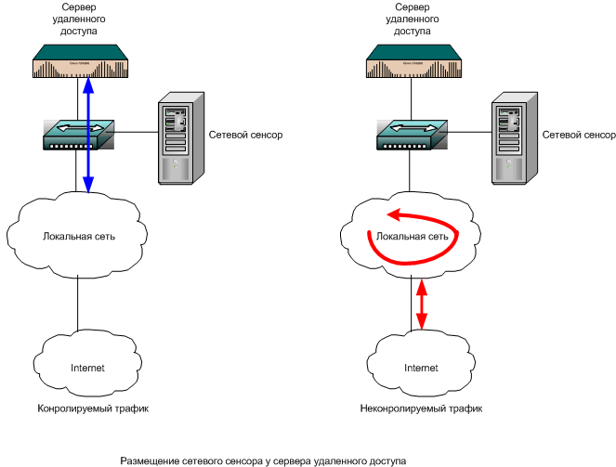

Slide 27
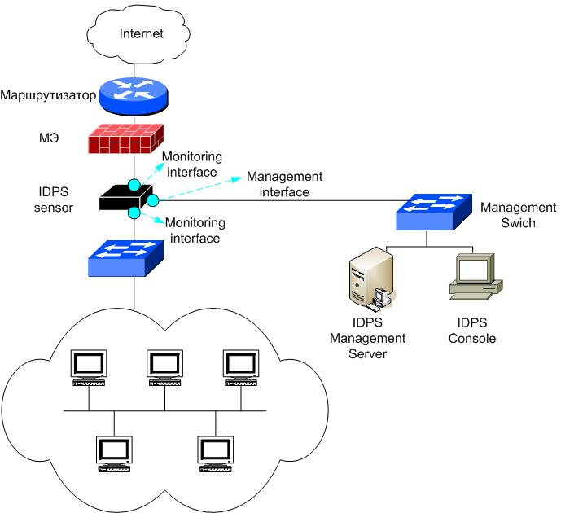
Расположение системы управления IPS

Slide 28
Узловые IPS
Узловые IPS устанавливаются на узле, который они будут отслеживать. Узлом может быть сервер, рабочая станция или любое другое сетевое устройство. HIPS устанавливает службу или демон, или изменяет ядро операционной системы для получения полномочий первичной проверки. HIPS прослушивают сетевой трафик отслеживаемого узла, перехватывают потенциально вредоносные действия. HIPS проверяют целостность файловой системы, анализируют лог-файлы, активность ОС и приложений

Slide 29
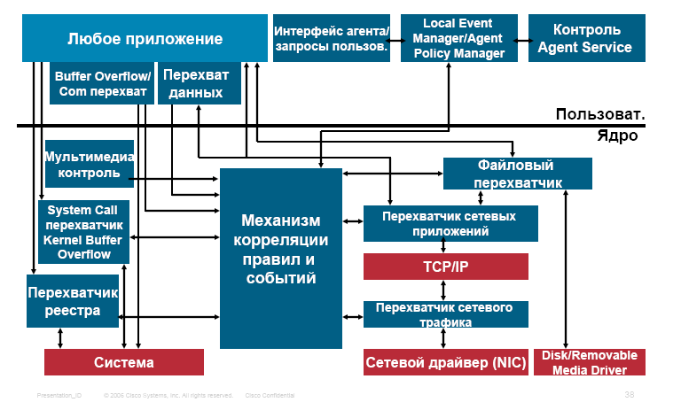
Архитектура HIPS

Slide 30
Преимущества HIPS
HIPS, с их возможностью следить за событиями локально относительно хоста, могут определить атаки, которые не могут видеть network-based IPS.
HIPS часто могут функционировать в окружении, в котором сетевой трафик зашифрован, когда host-based источники информации создаются до того, как данные шифруются, и/или после того, как данные расшифровываются на хосте назначения.
На функционирование HIPS не влияет наличие в сети коммутаторов.
Когда HIPS работают с результатами аудита ОС, они могут оказать помощь в определении Троянских программ или других атак, которые нарушают целостность ПО.

Slide 31
Недостатки узловых IDPS
Host-based IDS более трудны в управлении, так как информация должна быть сконфигурирована и должна управляться для каждого просматриваемого хоста.
Так как по крайней мере источники информации (и иногда часть средств анализа) для host-based IDS расположены на том же хосте, который является целью атаки, то, как составная часть атаки, IDS может быть атакована и запрещена.
Host-based IDS могут быть блокированы некоторыми DoS-атаками.
Когда host-based IDS использует результаты аудита ОС в качестве источника информации, количество информации может быть огромно, что потребует дополнительного локального хранения в системе.
Host-based IDS используют вычислительные ресурсы хостов, за которыми они наблюдают, что влияет на производительность наблюдаемой системы.

Slide 32
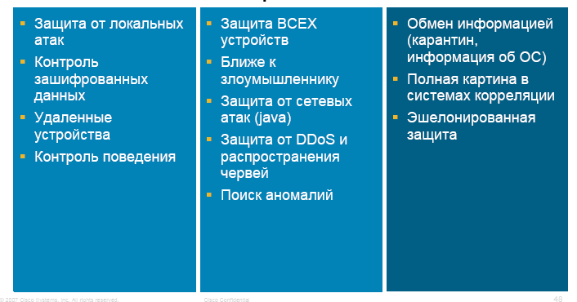
Совместное использование сетевых и узловых IPS
Узловые Сетевые Совместное

Slide 33
Ответные действия IPS
Активные. Активные ответы представляют собой автоматизированные действия, которые выполняются, когда определены конкретные типы проникновений. Существует три категории активных ответов.
Сбор дополнительной информации
Изменение окружения
Выполнение действия против атакующего
Пассивные. Пассивные ответы IDS предоставляют информацию пользователям системы, предполагая, что человек сам выполнит дальнейшие действия на основе данной информации. Многие коммерческие IDS предполагают исключительно пассивные ответы
Тревоги и оповещения
Использование SNMP Traps
Возможности отчетов и архивирования
Возможность хранения информации о сбоях

Slide 34
Цели IDPS
Обнаружить вторжение или сетевую атаку и предотвратить их;
Спрогнозировать возможные будущие атаки и выявить уязвимости для предотвращения их дальнейшего развития;
Выполнить документирование существующих угроз;
Обеспечить контроль качества администрирования с точки зрения безопасности, особенно в больших и сложных сетях;
Получить полезную информацию о проникновениях, которые имели место, для восстановления и корректирования вызвавших проникновение факторов;
Определить расположение источника атаки по отношению к локальной сети (внешние или внутренние атаки), что важно при принятии решений о расположении ресурсов в сети.

Slide 35
Примеры
Название | Производитель | Категория
Snort | свободно | Сеть

Slide 36
Контроль защищенности
Контроль состояния защищенности относится к категории так называемых превентивных защитных механизмов. Его главное назначение – своевременно «заметить» слабость (уязвимость) в защищаемой системе, тем самым предотвратить возможные атаки с ее использованием. Поиск уязвимостей можно осуществлять вручную или с помощью автоматизированных инструментов – сканеров безопасности

Slide 37
Инструментальные средства контроля защищенности
Системы анализа защищенности (сканеры уязвимостей, сканеры безопасности) - это программные средства, которые осуществляют аудит защиты на системах, пытаясь найти признаки того, что сканируемая система является уязвимой к определенным атакам.

Slide 38
Цель внедрения системы
Получение четкой картины защищённости ИТ-инфраструктуры, понимание слабых мест и существующих уязвимостей и возможность определения направления совершенствования существующей системы защищайте информации.
Система анализа защищенности предназначена для обнаружения уязвимостей в различном программно-аппаратном обеспечении корпоративной сети. При помощи данной системы можно проводить регулярные всесторонние или выборочные тесты сетевых сервисов, операционных систем, распространенного прикладного программного обеспечения, маршрутизаторов, межсетевых экранов, Web-серверов и т.п. На основе проведенных тестов система вырабатывает отчеты, содержащие описание каждой обнаруженной уязвимости, ее расположение на узлах корпоративной сети и рекомендации по их коррекции или устранению. Система может быть использована для анализа защищенности любых систем, основанных на стеке протоколов TCP/IP.

Slide 39
Роль систем анализа защищенности
Занимают особое место в системе защиты:
Они могут быть как средством обеспечения безопасности, так и средством нападения.
Далеко не во всех случаях очевидна польза от сканера уязвимостей, ибо основной результат работы сканера – это список уязвимостей, которые могут быть использованы при проведении атак.
Системы анализа защищенности могут оказывать негативное влияние на объекты защиты.

Slide 40
Классификация систем анализа защищенности
Сетевые
Инвентаризация ресурсов сети: узлов, сетевых служб, приложений.
Аудит безопасности сети или отдельных ее областей на соответствие заданным требованиям.
Системные
Определение версии ОС и установленных SP
Определение установленных обновлений
Выявление уязвимостей, связанных с ошибочной конфигурацией
Идентификация служб
Выявление программ типа "Троянский конь", позволяющих получать несанкционированный доступ к ресурсам

Slide 41
Инвентаризация ресурсов сети
Сбор информации регистрационного характера
Получение диапазона адресов, соответствующего домену
Идентификация доступных сетевых устройств
Идентификация топологии сети
Идентификация открытых портов
Идентификация служб
Идентификация приложений
Идентификация операционных систем

Slide 42
Аудит безопасности сети
Проверка на наличие уязвимостей в сети. Поиск уязвимостей основывается на использовании базы данных, которая содержит признаки известных уязвимостей сетевых сервисных программ и может обновляться путем добавления новых описаний уязвимостей. Сканирование начинается с получения предварительной информации о системе, например, о разрешенных протоколах и открытых портах, о версиях операционных систем и т.п., и может заканчиваться попытками имитации проникновения, используя широко известные атаки, например, “подбор пароля”
Разновидность аудита - тестирование сети на устойчивость ко взлому (pentest).

Slide 43
Тестирование сети на устойчивость ко взлому
В рамках поиска и анализа уязвимостей выполняются следующие работы (Тестирования на проникновение):
Тестирование на проникновение применяется для решения следующих задач:
- внутренний тест на проникновение:
- попытки получения учетных записей и паролей пользователей и администраторов информационных систем путём перехвата сетевого трафика; - сбор информации о доступных из сегмента пользователей локальной сети ресурсах (сетевых сервисах, операционных системах и приложениях) и определение мест возможного хранения/обработки критичных данных; - поиск уязвимостей ресурсов, способных привести к возможности осуществления несанкционированных воздействий на них; - разработка векторов атак и методов получения несанкционированного доступа к критичным данным; - попытки получения несанкционированного доступа к серверам, базам данных, компьютерам пользователей с использованием уязвимостей программного обеспечения, сетевого оборудования, некорректных настроек.
- внешний тест на проникновение:
- сбор общедоступной информации о Заказчике с помощью поисковых систем, через регистрационные базы данных (регистраторы имен и адресов, DNS, Whois и т.п.) и других публичных источников информации; - сбор информации о доступных из сетей общего доступа ресурсах (сетевых сервисах, операционных системах и приложениях); - определение мест возможного хранения/обработки критичных данных, доступных извне; - сбор публично доступной информации о сотрудниках Заказчика (корпоративные электронные адреса, посещение веб-сайтов, Интернет форумов, социальные сети, личная информации о человеке); - поиск уязвимостей в веб-приложениях Заказчика, эксплуатация которых может привести к неавторизированному доступу к критичным данным; - выявление уязвимостей ресурсов внешнего сетевого периметра, эксплуатация которых может привести к компрометации ресурса и/или использована для получения неавторизованного доступа к критичным данным; разработка векторов и методов проникновения.
внутренний тест на проникновение:
- попытки получения учетных записей и паролей пользователей и администраторов информационных систем путём перехвата сетевого трафика;
- сбор информации о доступных из сегмента пользователей локальной сети ресурсах (сетевых сервисах, операционных системах и приложениях) и определение мест возможного хранения/обработки критичных данных; поиск уязвимостей ресурсов, способных привести к возможности осуществления несанкционированных воздействий на них; - разработка векторов атак и методов получения несанкционированного доступа к критичным данным; - попытки получения несанкционированного доступа к серверам, базам данных, компьютерам пользователей с использованием уязвимостей программного обеспечения, сетевого оборудования, некорректных настроек.

Slide 44
Тестирование сети на устойчивость ко взлому
В рамках поиска и анализа уязвимостей выполняются следующие работы (Тестирования на проникновение):
Тестирование на проникновение применяется для решения следующих задач:
- внутренний тест на проникновение:
- попытки получения учетных записей и паролей пользователей и администраторов информационных систем путём перехвата сетевого трафика; - сбор информации о доступных из сегмента пользователей локальной сети ресурсах (сетевых сервисах, операционных системах и приложениях) и определение мест возможного хранения/обработки критичных данных; - поиск уязвимостей ресурсов, способных привести к возможности осуществления несанкционированных воздействий на них; - разработка векторов атак и методов получения несанкционированного доступа к критичным данным; - попытки получения несанкционированного доступа к серверам, базам данных, компьютерам пользователей с использованием уязвимостей программного обеспечения, сетевого оборудования, некорректных настроек.
- внешний тест на проникновение:
- сбор общедоступной информации о Заказчике с помощью поисковых систем, через регистрационные базы данных (регистраторы имен и адресов, DNS, Whois и т.п.) и других публичных источников информации; - сбор информации о доступных из сетей общего доступа ресурсах (сетевых сервисах, операционных системах и приложениях); - определение мест возможного хранения/обработки критичных данных, доступных извне; - сбор публично доступной информации о сотрудниках Заказчика (корпоративные электронные адреса, посещение веб-сайтов, Интернет форумов, социальные сети, личная информации о человеке); - поиск уязвимостей в веб-приложениях Заказчика, эксплуатация которых может привести к неавторизированному доступу к критичным данным; - выявление уязвимостей ресурсов внешнего сетевого периметра, эксплуатация которых может привести к компрометации ресурса и/или использована для получения неавторизованного доступа к критичным данным; разработка векторов и методов проникновения.
внешний тест на проникновение:
- сбор общедоступной информации об организции с помощью поисковых систем, через регистрационные базы данных (регистраторы имен и адресов, DNS, Whois и т.п.) и других публичных источников информации; - сбор информации о доступных из сетей общего доступа ресурсах (сетевых сервисах, операционных системах и приложениях); - определение мест возможного хранения/обработки критичных данных, доступных извне; - сбор публично доступной информации о сотрудниках организации (корпоративные электронные адреса, посещение веб-сайтов, Интернет форумов, социальные сети, личная информации о человеке); - поиск уязвимостей в веб-приложениях организации, эксплуатация которых может привести к неавторизированному доступу к критичным данным; - выявление уязвимостей ресурсов внешнего сетевого периметра, эксплуатация которых может привести к компрометации ресурса и/или использована для получения неавторизованного доступа к критичным данным;

Slide 45
Системные средства анализа защищенности
сканирование проводится не снаружи, а изнутри анализируемой системы
подтверждение уязвимостей не предполагает имитацию атак, а осуществляется по косвенным признакам

Slide 46
Системные средства анализа защищенности
Классификация:
Средства анализа защищенности операционных систем
Обеспечивают возможность проводить ревизию механизмов разграничения доступа, идентификации и аутентификации, средств мониторинга, аудита и других компонентов операционных систем с точки зрения соответствия их настроек правилам, установленным в организации
Проводят контроль целостности и неизменности программных средств и системных установок и проверка наличия уязвимостей системных и прикладных служб. систем.
Средства анализа защищенности баз данных
Параметры аутентификации
Параметры авторизации
Системно-зависимые параметры

Slide 47
Примеры
Название | Производитель | Категория
Nessus | свободно | Сеть
Nmap | свободно | Сеть
Burp intruder | свободно | Web-приложения
DoorWatch | свободно | Сеть, ОС

Slide 48
Системы контроля целостности
Системы контроля целостности используют криптографические проверки контрольных сумм, для того чтобы доказать подделки для наиболее важных системных объектов и файлов.
Tripwire www.tripwiresecurity.com

